Slide 1
Conocer el CRAI Biblioteca del Campus de Mundet
Curso 2021-22

Slide 2
El objetivo de esta sesión es:
Presentarte el CRAI Biblioteca del Campus de Mundet y sus servicios:
crai.ub.edu/es/conoce-el-crai/bibliotecas/biblioteca-campus-mundet
Hablarte de los recursos y servicios que ofrece el CRAI de la UB:
crai.ub.edu/es/

Slide 3
¿De qué hablaremos?
¿Dónde estamos y cuándo puedes venir?
Plano de la Biblioteca
Equipamiento
Zonificación en espacios según nivel de ruido
El fondo: libros, revistas, etc.
Instagram
Servicio de WhatsApp
Twitter
Videojuego “Mundet 2049”
¡Iníciate en el CRAI!
Cercabib
¿Qué has de hacer para llevarte libros en préstamo?
El servicio de préstamo de documentos
Uso de salas de trabajo
Préstamo de portátiles
¿Qué tienes en préstamo? Mi cuenta
Servicio de préstamo consorciado (PUC)
Préstamo interbibliotecario
Acceso a los recursos electrónicos
Campus Virtual
Recursos de información
Códigos y contraseñas
Servicio de Atención a los Usuarios (S@U)
Formación de usuarios
Fondos y colecciones
Bibliografía recomendada
Wifi y acceso a los ordenadores de la Facultad
¡Síguenos en las redes sociales y en las exposiciones virtuales!
Y si todavía tienes dudas...

Slide 4
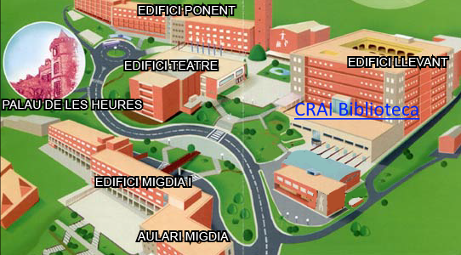
¿Dónde estamos y cuándo puedes venir?
El CRAI Biblioteca del Campus de Mundet
Dirección:
Paseo de la Vall d’Hebron, 171 934 021 035
bib_mundet@ub.edu
Dirección de las otras bibliotecas
Horario:^{(*)}
Lu-Vi: de 8:30 a 20:30h
Fines de semana y festivos: de 9:30 a 20:30h
PLANO DE UBICACIÓN
DEL EDIFICIO
Horarios especiales en
periodos de exámenes y de fin de semana
Carta de servicios del CRAI
Reglamento del CRAI Bibliotecas (en catalán)
(*) Estos horarios pueden sufrir modificaciones en función de la evolución de la emergencia sanitaria por Covid-19. También otros servicios que se recogen en esta guía pueden verse afectados. Recordad que puede ser necesario pedir cita previa para venir a estudiar y/o llevarse libros en préstamo. Consultad siempre la web para estar informados/as de cualquier novedad al respecto.

Slide 5
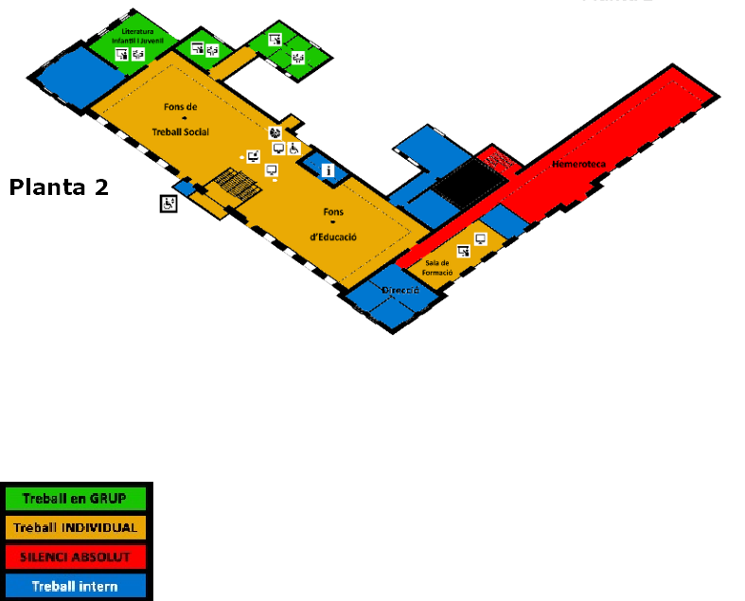
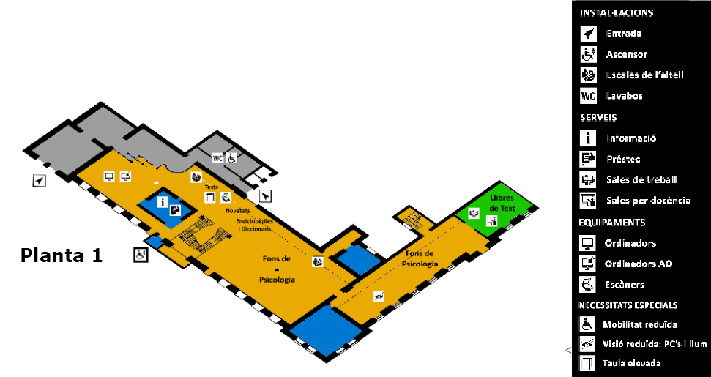
Plano de la Biblioteca
INSTALACIONES
Entrada
Ascensor
Escaleras altillo
Lavabos
Información
Préstamo
Salas de trabajo
Salas docencia
Ordenadores
PC acceso libre
Escáneres
Movilidad reducida
Visión reducida: PC y luces
Mesa elevada
SERVICIOS
EQUIPAMIENTOS
Trabajo en GRUPO
NECESIDADES ESPECIALES
Trabajo INDIVIDUAL
SILENCIO ABSOLUTO
Trabajo interno

Slide 6
Equipamiento
Aula de formación con 20 ordenadores
51 ordenadores de consulta
8 salas para trabajar en grupo o individualmente, todas con pizarra
17 ordenadores portátiles para préstamo
Zona Wifi
846 puntos de lectura
2 buzones para la devolución de libros (uno en el vestíbulo del edificio Llevant y el otro al lado del bar)
Máquina de autopréstamo
Proyector informativo
Servicios para discapacitados visuales: mesa con luz-lupa y 2 ordenadores con programas Zoom Text y Non Visual Desktop Acces (NVDA) y ClaroRead
Servicios para personas con movilidad reducida: mesa con altura especial para silla de ruedas y silla para leer de pie
Notes:
Aulas: explicar normas de uso

Slide 7
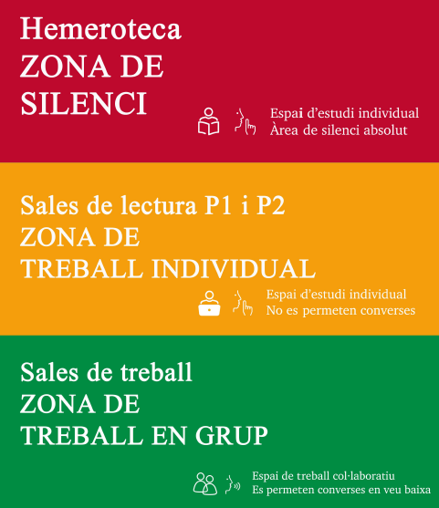
Zonificación en espacios según nivel de ruido
Zona de silencio (roja)
Espacios silenciosos para facilitar la concentración. No puede haber ningún ruido.
Zona de trabajo individual (naranja)
Espacios de lectura o consulta. Se puede trabajar pero no hay silencio absoluto.
Zona de trabajo en grupo (verde)
Espacios de lectura o consulta. Se concentra el nivel más alto de ruido.

Slide 8
El fondo: libros, revistas, etc.
El CRAI Biblioteca del Campus de Mundet combina los fondos de investigación y los fondos especializados de los estudios siguientes: Educación Social, Formación del Profesorado, Pedagogía, Psicología, Psicopedagogía y Trabajo Social.
Los fondos están formados por monografías, revistas en papel, recursos electrónicos y material audiovisual.
Los libros y el material audiovisual están ordenados según la clasificación pertinente. En cambio, las revistas se ordenan alfabéticamente.
En la Biblioteca también hay colecciones especiales: Biblioteca de la Escuela Normal de la Generalitat (1931-1939), test psicológicos, libros de texto, literatura infantil y juvenil y fondo bibliográfico de la Editorial Mateu.
Puedes mandarnos tu propuesta de compra de libros a través de este formulario.

Slide 9
Instagram del CRAI Campus de Mundet
El CRAI Biblioteca del Campus de Mundet dispone de una cuenta en Instagram.
¡Seguidnos para conocer las novedades de la Biblioteca y haceros partícipes de la vida del campus!

Slide 10
Servicio de WhatsApp
crai.ub.edu/ca/coneix-el-crai/biblioteques/biblioteca-campus-mundet/serveis-whatsapp
El CRAI Biblioteca del Campus de Mundet pone a vuestra disposición un servicio de WhatsApp para atender vuestras consultas relacionadas con la Biblioteca: renovar libros, localizar documentos, resolver dudas, etc.
Os podéis dar de alta al servicio siguiendo estos pasos:
Rellenar el formulario de alta.
Enviar un mensaje de WhatsApp con la palabra ALTA al número 648 971 585.
3. Añadir este número de teléfono a vuestra Lista de contactos.
Os atenderemos dentro del horario de apertura de la Biblioteca.

Slide 11
Twitter del CRAI Campus Mundet
twitter.com/CRAImundet
Nos encontraréis también en nuestra cuenta de Twitter. ¡Seguidnos para estar al día de todas las novedades!

Slide 12
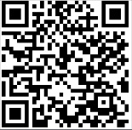
Videojuego “Mundet 2049”
play.google.com/store/apps/details?id=edu.ub.Mundet2049&hl=es
¿Quieres ser el/la protagonista de una inquietante aventura en la biblioteca del futuro?
¿Estás preparado/a para conocer el terrorífico secreto que se esconde entre sus paredes?
¡Juega a “Mundet 2049” i descubre todos los rincones de la Biblioteca!

Slide 13
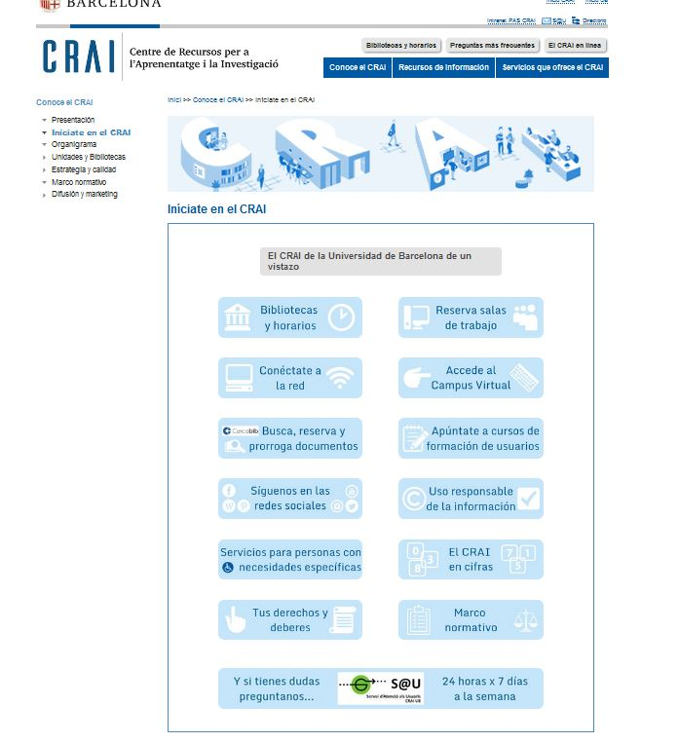
¡Iníciate en el CRAI! crai.ub.edu/es/conoce-el-crai/iniciate-en-el-crai

Slide 14
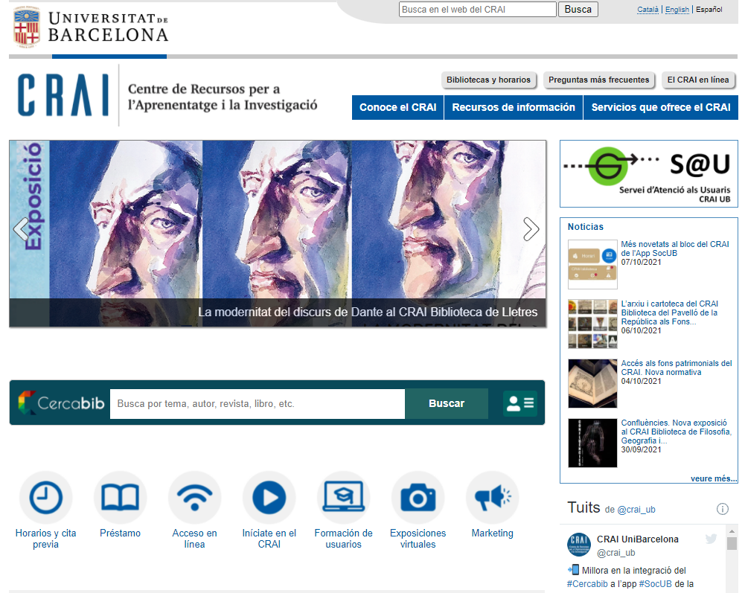
Cercabib. Dos maneras de acceder. Acceso desde la página web del CRAI crai.ub.edu/es
O bien...
Notes:
El CRAI és el Centre de Recursos per a l’Aprenentatge i la Investigació, una part del qual són totes la Biblioteques de la UB
Hi podeu accedir des de:
El web de la UB → Informació sobre → Biblioteca
El web de la Facultat → Serveis → Biblioteca
MonUB → Beques i Serveis → Biblioteca
Directe des de Bookmarks/Favorits http://www.bib.ub.es/bub/bub.htm

Slide 15
Cercabib Acceso desde la página web del Cercabib cercabib.ub.edu
Debes identificarte,primero, para conseguir los resultados completos y para pedir ejemplares

Slide 16
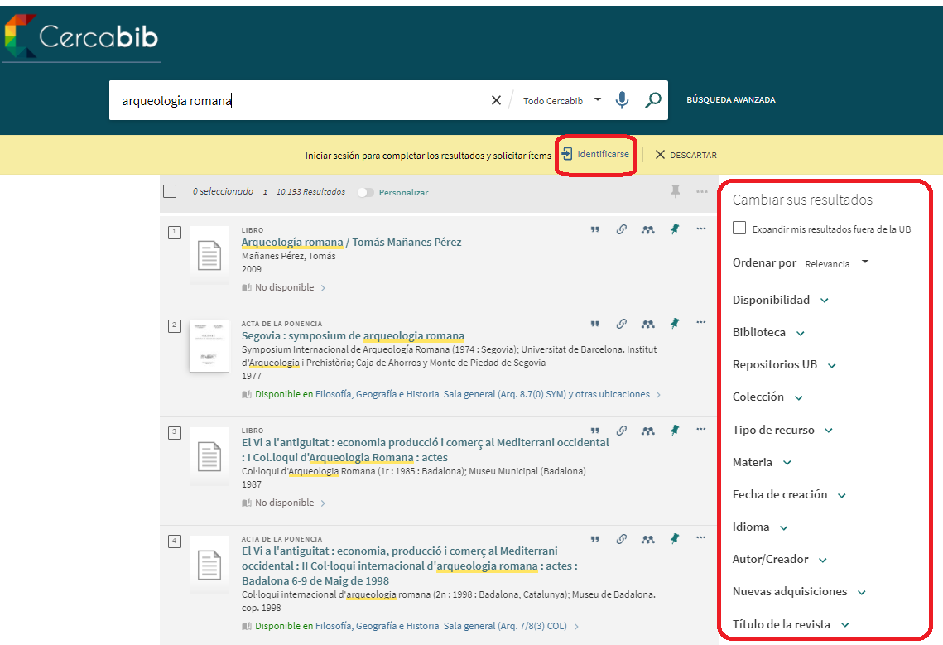
Cercabib: búsqueda rápida
Hay que
identificarse, primero, para conseguir los resultados completos y para pedir ejemplares
Podéis perfilar los resultados
Notes:
El CRAI és el Centre de Recursos per a l’Aprenentatge i la Investigació, una part del qual són totes la Biblioteques de la UB
Hi podeu accedir des de:
El web de la UB → Informació sobre → Biblioteca
El web de la Facultat → Serveis → Biblioteca
MonUB → Beques i Serveis → Biblioteca
Directe des de Bookmarks/Favorits http://www.bib.ub.es/bub/bub.htm

Slide 17
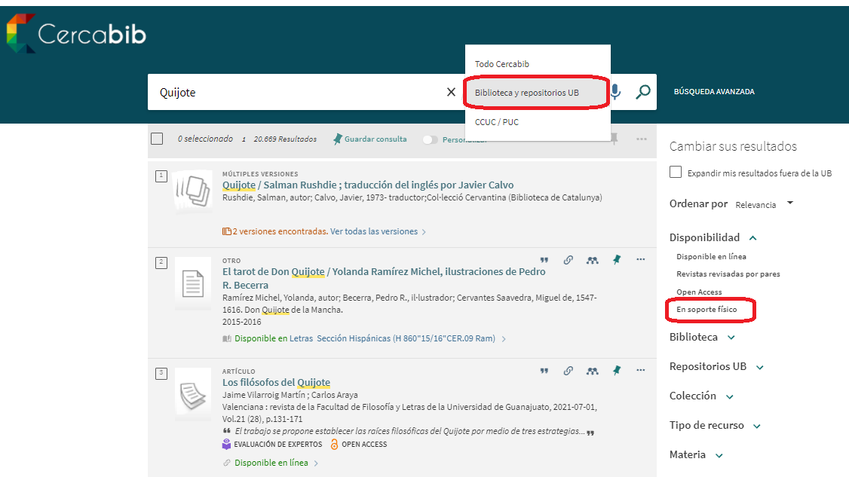
¿Dónde está el documento? (I)
Notes:
Conèixer el CRAI Biblioteca de XXXX. Curs 20xx-xx

Slide 18
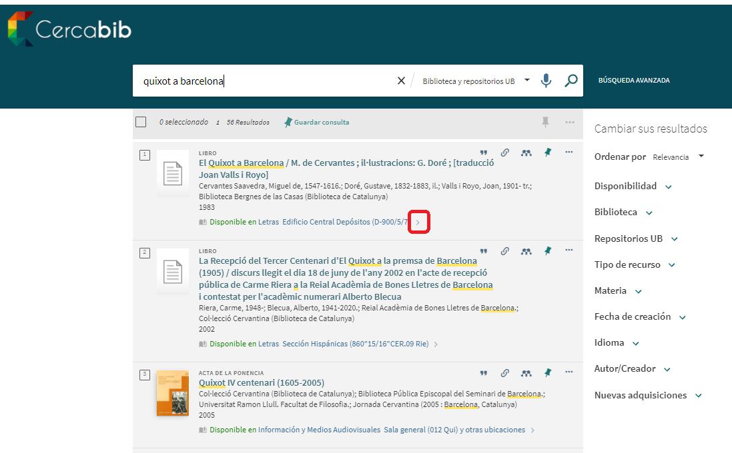
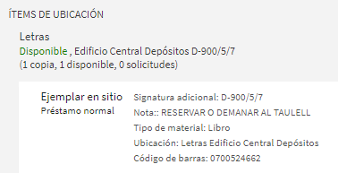
¿Dónde está el documento? (II)

Slide 19
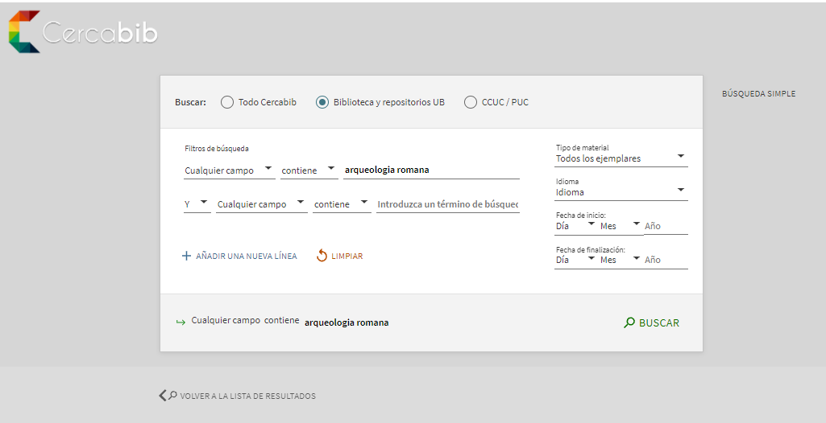
Cercabib: búsqueda avanzada
Permite combinar más de un campo de búsqueda y limitarla
Accederéis a ella clicando al botón de al lado de la caja de búsqueda de Cercabib

Slide 20
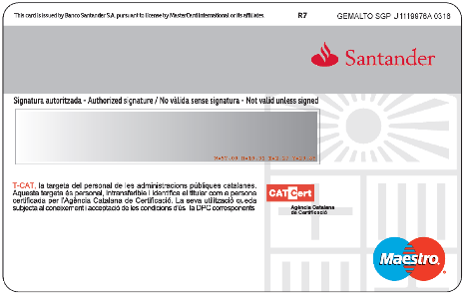
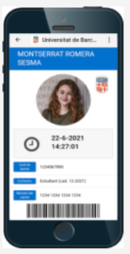
¿Qué has de hacer para llevarte libros en préstamo?
Solo necesitas el carnet de la UB. Dispones de dos formatos:
Tarjeta universitaria inteligente
N.º de usuario UB
(código de barras del carnet)
Carnet digital disponible desde la app SocUB

Slide 21
El servicio de préstamo de documentos (I)
crai.ub.edu/es/que-ofrece-el-crai/prestamo/prestamo-prestamoUB
El préstamo de documentos facilita la consulta de los fondos bibliográficos del CRAI fuera de sus recintos por un periodo de tiempo determinado.
Es imprescindible disponer del carnet de la UB o de otro documento identificador que acredite el derecho a préstamo.
Reglamento del servicio de préstamo
Documentos excluidos de préstamo:
Revistas y obras de referencia (enciclopedias, diccionarios, etc.). Si están en línea, pueden consultarse desde fuera de la Universidad.
Fondo antiguo.
Libros identificados con un punto rojo o con la etiqueta Excluido de préstamo.
Bibliografía recomendada:
Préstamo de 10 días.
Reserva a través de Mi cuenta, o bien en los mostradores de préstamo de los CRAI biblioteca.

Slide 22
El servicio de préstamo de documentos (II)
crai.ub.edu/es/que-ofrece-el-crai/prestamo/prestamo-prestamoUB
Usuarios | Documentos | Días
Profesorado de la UB en activo, jubilado o emérito; profesorado invitado o visitante; profesorado de centros adscritos con venia docendi; profesorado de la EIM, de Estudios Hispánicos, de los Servicios Lingüísticos y del IDP-ICE; investigadores de departamentos o grupos de investigación de la UB; usuarios con necesidades específicas | 40 | 60
Alumnado de doctorado y de másteres oficiales, propios e interuniversitarios; PAS de la UB en activo o jubilado | 20 | 30
Estudiantes de grado de la UB, de centros adscritos, interuniversitarios, de homologación, de movilidad nacional o internacional; estudiantes del Instituto de Formación Continua (IL3) que hagan cursos de la Universidad; estudiantes de postgrados propios; estudiantes de extensión universitaria; estudiantes de la Universidad de la Experiencia; socios de Alumni UB autorizados | 10 | 21
Personal de hospitales docentes (Clínic, Bellvitge, Sant Joan de Déu); profesorado no UB de centros con convenio, del Grupo UB y del IDP-ICE; personal de institutos de investigación participados, adscritos, vinculados, con convenio o del Grupo UB; investigadores y becarios de investigación de GEO3BCN-CSIC | 15 | 21
Estudiantes de centros con convenio o del Grupo UB; estudiantes de la EIM, de Estudios Hispánicos, de los Servicios Lingüísticos y del IDP-ICE; PDI, PAS y estudiantes de doctorado y máster de la Universitat d’Andorra y de la Universitat Jaume I; miembros del Claustro de Doctores de la UB; profesorado de primaria y secundaria; miembros del COBDC; miembros de fundaciones de carácter benefico-docente de la UB; usuarios autorizados por PDI de la UB o por el CRAI | 5 | 10
Préstamo de material audiovisual: 21 días
Bibliografía recomendada: 10 días
Bibliografía recomendada de fin de semana (de viernes a lunes): 3 días

Slide 23
El servicio de préstamo de documentos (III)
crai.ub.edu/es/que-ofrece-el-crai/prestamo/prestamo-prestamoUB
Renovaciones
Reservas
Puedes renovar el préstamo de los documentos tantas veces como desees, siempre que el documento no haya sido reservado. Puedes solicitar la renovación en el mostrador, por teléfono o bien vía web, desde la opción Mi cuenta.
Se permiten hasta 8 reservas simultáneas, que se pueden activar desde Mi cuenta o desde los mostradores.
Sanciones
Historial
No devolver a tiempo los documentos prestados comporta una suspensión del servicio, según los días de retraso y el tipo de documento:
Préstamo normal y material audiovisual: 1 día
Préstamo de bibliografía recomendada: 4 días
Préstamo de BR de fin de semana: 6 días
Puedes ver la lista de los documentos que has sacado en préstamo a lo largo de tus estudios en la UB en la pestaña Préstamos dentro de Mi cuenta.
Notes:
Conèixer la Biblioteca de ........ (2005-2006)
23

Slide 24
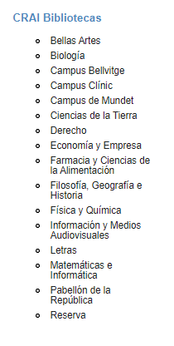
Préstamo con otras bibliotecas de la UB
Si necesitas un documento que está en otra biblioteca de la UB puedes:
a) ir a la biblioteca donde se encuentra y formalizar el préstamo,
b) Pedirlo directamente desde Mi cuenta, o
c) solicitar en el mostrador de tu biblioteca que te lo traigan. Lo recibirás al cabo de 2 o 3 días

Slide 25
Uso de salas de trabajo crai.ub.edu/es/que-ofrece-el-crai/prestamo/prestamo-equipamientos
Este servicio tiene por objeto facilitar el uso de las salas de trabajo de los CRAI biblioteca para que puedas disfrutar de un espacio donde elaborar trabajos, individualmente o en grupo.
En nuestro CRAI Biblioteca, las salas grandes de trabajo en grupo son de libre acceso (salas de libros de texto y de literatura infantil y juvenil), y tenemos 6 salas reservables, con capacidad para 3, 5, 6 y 10 personas.
Las reservas de salas se pueden hacer con una antelación máxima de 7 días y cada usuario la puede reservar durante 2h.
Para reservar una sala, podéis consultar las Instrucciones de uso de las salas de trabajo.

Slide 26
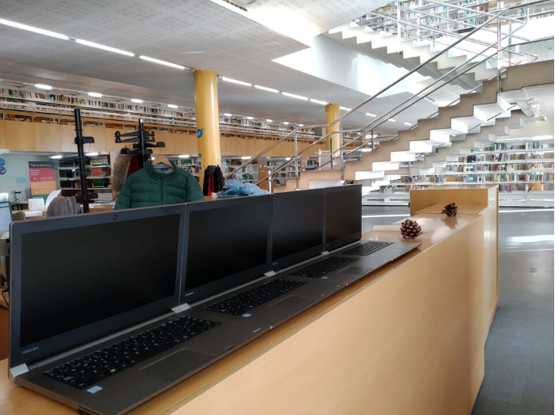
Préstamo de portátiles crai.ub.edu/es/que-ofrece-el-crai/prestamo/prestamo-equipamientos
Los portátiles tienen instalado Windows.
Los portátiles se solicitan y se devuelven en el mostrador de préstamo.
Es necesario leer, firmar y rellenar correctamente el formulario de contrato de préstamo.
Los usuarios sancionados no pueden utilizar este servicio.
El periodo de préstamo es de 4 horas como máximo.
Los portátiles no se pueden reservar.
El uso de los portátiles está restringido al recinto de la Biblioteca.
Normativa

Slide 27
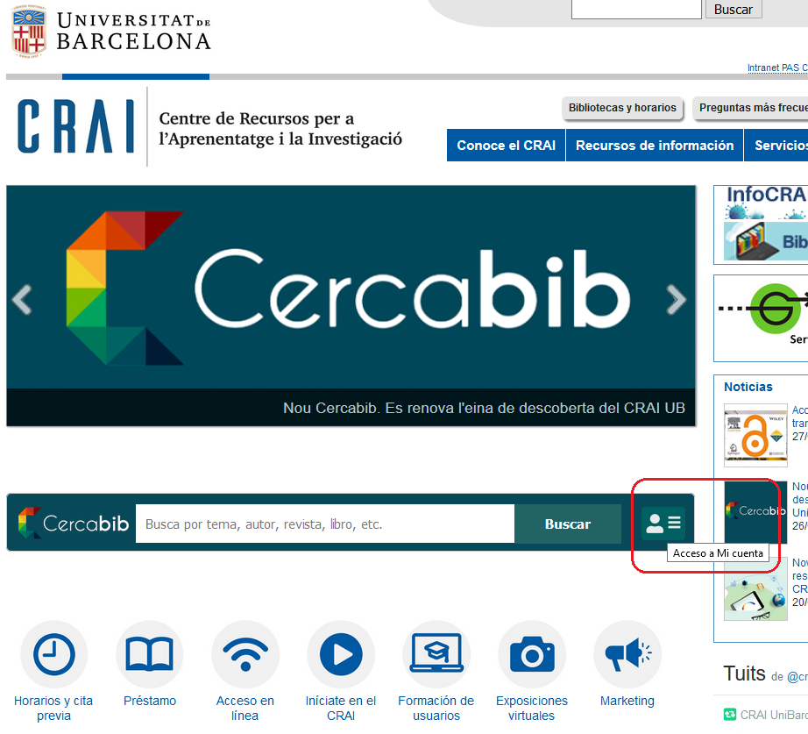
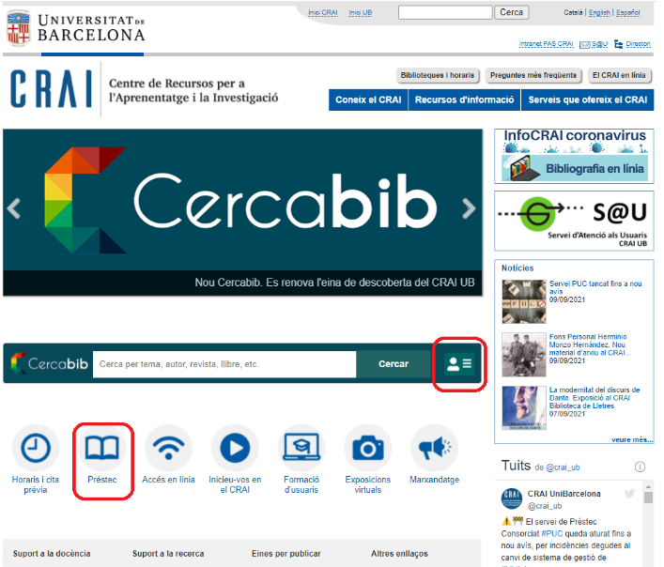
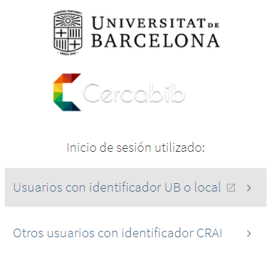
¿Qué tienes en préstamo? Mi cuenta
Este servicio te permite acceder a tu registro de usuario del CRAI.
Una vez identificado, puedes ver y renovar tus préstamos, reservar documentos o crear listas de registros, entre otros servicios.

Slide 28
Servicio de préstamo consorciado (PUC) crai.ub.edu/es/que-ofrece-el-crai/prestamo/prestamo-puc
El PUC es un servicio de préstamo consorciado gratuito que permite a los usuarios solicitar y tener en préstamo documentos de otra biblioteca del Consorcio de Servicios Universitarios de Cataluña (CSUC).
¿Cómo se solicitan los documentos?
a) Presencialmente, en la biblioteca donde están depositados: PUC in situ.
b) Remotamente, mediante la interfaz del PUC vía web.
¿Dónde se devuelven los documentos?
a) En cualquiera de las bibliotecas del CRAI de la UB.
b) En cualquiera de las bibliotecas de la institución a la que pertenece el documento.
Notes:
El CRAI és el Centre de Recursos per a l’Aprenentatge i la Investigació, una part del qual són totes la Biblioteques de la UB
Hi podeu accedir des de:
El web de la UB → Informació sobre → Biblioteca
El web de la Facultat → Serveis → Biblioteca
MonUB → Beques i Serveis → Biblioteca
Directe des de Bookmarks/Favorits http://www.bib.ub.es/bub/bub.htm

Slide 29
PUC vía web crai.ub.edu/es/que-ofrece-el-crai/prestamo/prestamo-puc
Requisitos:
Tienes que estar dado de alta en la base de datos de usuarios de la biblioteca de tu institución.
No puedes tener préstamos vencidos en tu institución.
No puedes estar bloqueado en tu institución.
1 Conéctate al Catálogo Colectivo de las Universidades de Cataluña (CCUC)
2 Busca si el documento está disponible y selecciónalo para solicitarlo. Identifícate y elige dónde quieres recogerlo.
3 Cuando el documento llegue a la biblioteca seleccionada, recibirás un aviso por correo electrónico.
4 Puedes devolver el documento en cualquier biblioteca de tu institución o de la institución a la que pertenece.
Notes:
El CRAI és el Centre de Recursos per a l’Aprenentatge i la Investigació, una part del qual són totes la Biblioteques de la UB
Hi podeu accedir des de:
El web de la UB → Informació sobre → Biblioteca
El web de la Facultat → Serveis → Biblioteca
MonUB → Beques i Serveis → Biblioteca
Directe des de Bookmarks/Favorits http://www.bib.ub.es/bub/bub.htm

Slide 30
Condiciones de préstamo del PUC
Tipo de usuario | Número de documentos | Número de renovaciones | Días de préstamo
Estudiantes de grado y Alumni UB autorizados Estudiantes de postgrado, máster y doctorado Personal docente e investigador Personal de administración y servicios | 10 | 6 | 21
Notes:
El CRAI és el Centre de Recursos per a l’Aprenentatge i la Investigació, una part del qual són totes la Biblioteques de la UB
Hi podeu accedir des de:
El web de la UB → Informació sobre → Biblioteca
El web de la Facultat → Serveis → Biblioteca
MonUB → Beques i Serveis → Biblioteca
Directe des de Bookmarks/Favorits http://www.bib.ub.es/bub/bub.htm

Slide 31
Préstamo interbibliotecario crai.ub.edu/es/que-ofrece-el-crai/prestamo/prestamo-pi
El servicio de préstamo interbibliotecario tiene por objetivo localizar y obtener el original o la copia de cualquier tipo de documento que no se encuentre en el CRAI de la UB y que tampoco no esté disponible en otras universidades catalanas a través del PUC.
Asimismo, actúa como centro prestatario de los fondos propios para otras instituciones. Este servicio está sujeto a tarifas.

Slide 32
Acceso a los recursos electrónicos
SIRE: crai.ub.edu/es/que-ofrece-el-crai/acceso-recursos/acceso-recursos-proxy
Mediante el Servicio Intermediario de acceso a los Recursos Electrónicos (SIRE), desde un ordenador o dispositivo situado dentro o fuera de la red de la UB puedes acceder a los recursos electrónicos de información contratados por el CRAI de la UB.
Para entrar, debes disponer del identificador UB y de la contraseña con la que accedes a la intranet de la UB (PDI, PAS o MónUB).
Library Access: crai.ub.edu/ca/que-ofereix-el-crai/acces-recursos/library-access
Library Access es una extensión del navegador que facilita el acceso a los recursos electrónicos subscritos por el CRAI de la Universidad de Barcelona. Mientras navegáis por revistas electrónicas, bases de datos y otros recursos electrónicos, la extensión detectará aquellos que el CRAI tenga subscritos, os mostrará un anuncio emergente (pop-up) y tendréis acceso directo al contenido.

Slide 33
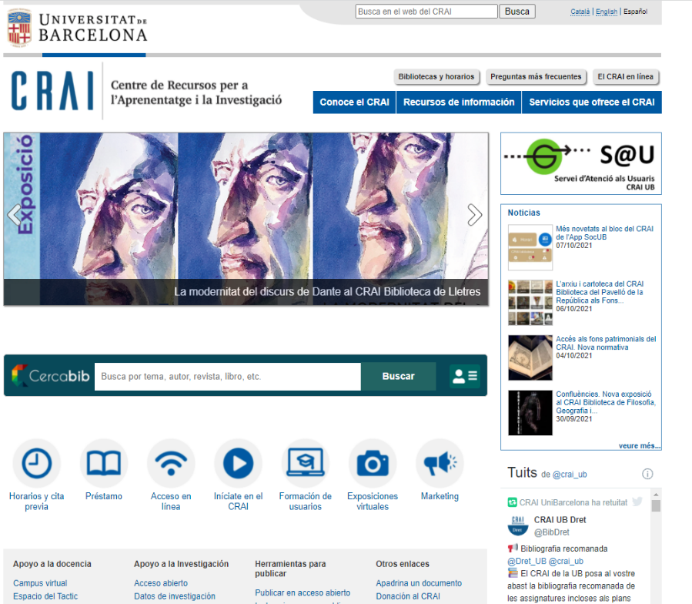
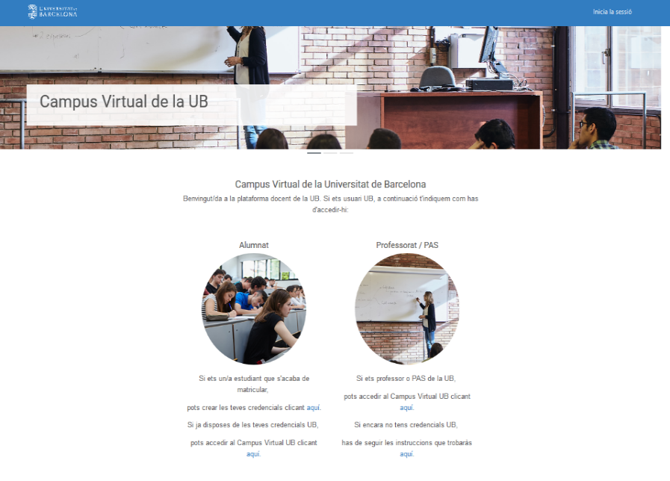
Campus Virtual
campusvirtual.ub.edu/?lang=es
Es la herramienta de trabajo con la que accedes a tus asignaturas y puedes consultar la bibliografía recomendada, los materiales docentes y las actividades.
Campus Virtual
Identificador
y contraseña

Slide 34
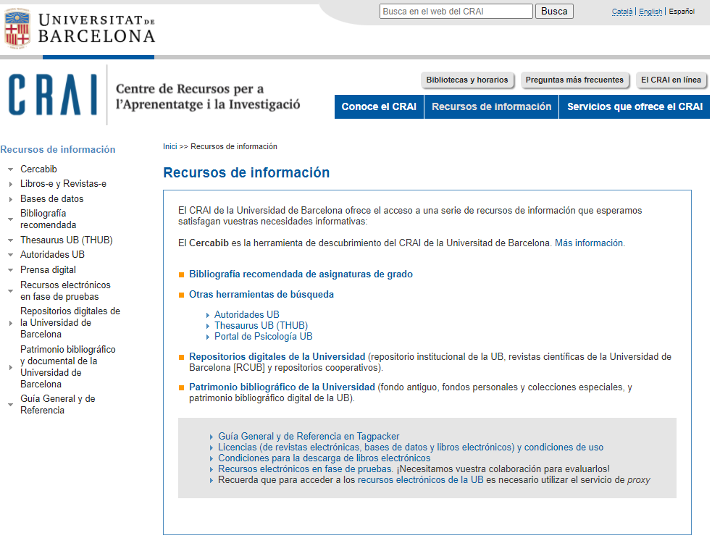
Recursos de información
crai.ub.edu/es/recursos-de-informacion

Slide 35
Códigos y contraseñas
crai.ub.edu/es/que-ofrece-el-crai/acceso-recursos/acceso-recursos-autenticacion
Identificador | Servicios | Acceso
UB | Campus virtual Cómo acceder a los recursos electrónicos Préstamo interbibliotecario Copias digitales | Estudiantes: Código alfanumérico Contraseña PAS/PDI: DNI Contraseña Alumni UB autorizados: Código Alumni Contraseña Alumni (excepto acceso a los recursos electrónicos y copias digitales)
Local | Campus virtual Cómo acceder a los recursos electrónicos Copias digitales Ordenadores Préstamo Préstamo interbibliotecario PUC o préstamo consorciado Cercabib «Mi cuenta» Zona Wifi UB | Estudiantes: Parte izquierda del correo UB +.alumnes Ejemplo: Correo: jarc7@alumnes.ub.edu Identificador: jarc7.alumnes y la Contraseña intranet UB PAS/PDI: Parte izquierda del correo de la UB Ejemplo: joan.garcia@ub.edu Identificador: joan.garcia y la Contraseña intranet UB Alumni UB autorizados: Parte izquierda del correo UB +.a Ejemplo: Correo: imas@alumni.ub.edu Identificador: imas.a y la Contraseña intranet UB (excepto acceso a los recursos electrónicos y copias digitales)
CRAI | Préstamo Cercabib «Mi cuenta» | Para: Alumnado centro convenio/UNED; PDI/PAS/3r ciclo Univ. d’Andorra, Univ. Jaume I; profesorado centro adscrito/convenio UB; profesorado primaria/secundaria; investigadores instituto investigación/convenio UB; investigadores GEO3BCN-CSIC; Claustro de Doctores UB; miembro COBDC; PDI y PAS Grupo UB; personal Clínic/Bellvitge/Hospital Sant Joan de Déu; personal instituto investigación/convenio UB; usuarios autorizados por el CRAI Acceso: Código proporcionado por los CRAI Biblioteca + Contraseña
A partir del correo UB | Wifi Eduroam | PAS/PDI/Externos: Dirección de correo @ub.edu Alumnos: identificador local + @ub.edu Ex: jhergar6@alumnes.ub.edu → jhergar6.alumnes@ub.edu
Mira este vídeo explicativo para generar los códigos.

Slide 36
Servicio de Atención a los Usuarios (S@U) crai.ub.edu/es/que-ofrece-el-crai/sau
Es un servicio de información y referencia virtual activo las 24 horas del día y los 7 días de la semana, y atendido por bibliotecarios especializados.
Está pensado para resolver cualquier cuestión sobre los CRAI biblioteca y sobre sus servicios y recursos.
A través del S@U también se pueden mandar quejas, sugerencias y agradecimientos.
Notes:
Què és?
A què respon?

Slide 37
Formación de usuarios crai.ub.edu/es/que-ofrece-el-crai/formacion-usuarios
En esta página encontraréis material de autoaprendizaje de los diferentes servicios y recursos y un apartado donde solicitar y consultar cursos de formación.
Os ofrecemos cursos avanzados de formación para que mejoréis vuestros conocimientos y habilidades de búsqueda, como cursos sobre bases de datos especializadas o sobre el gestor bibliográfico Mendeley.
En el CRAI del Campus de Mundet los cursos de formación se imparten, en su mayoría, dentro de asignaturas de las enseñanzas, por encargo del profesorado. Podéis contactar con nosotros para planificar sesiones de formación.
Guías para buscar información en bases de datos
de educación y
psicología
Notes:
Conèixer la Biblioteca de ........ (2005-2006)
37
Què és?
A què respon?

Slide 38
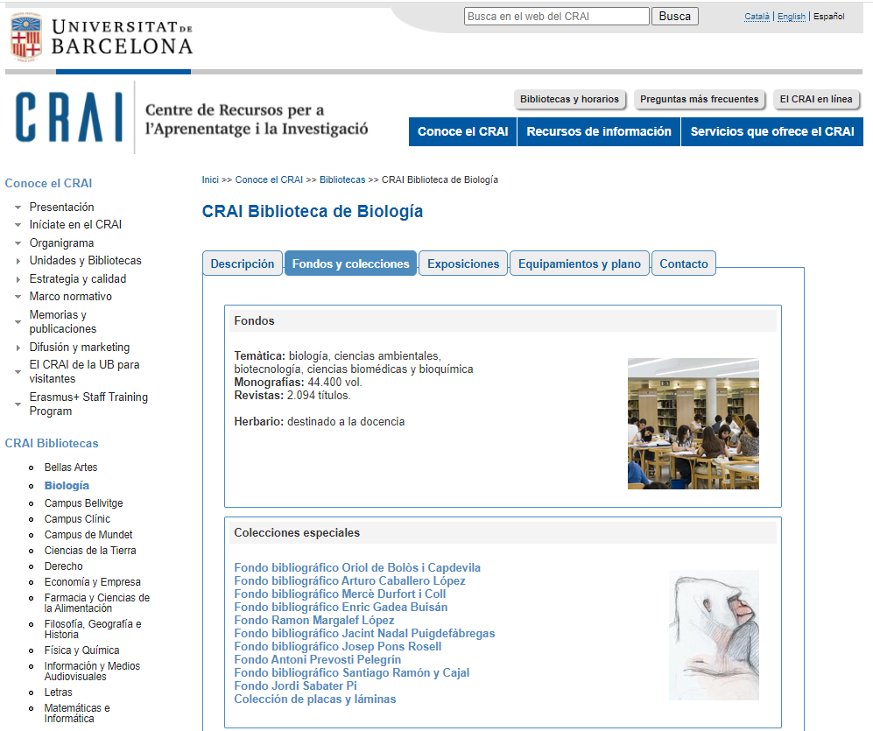
Fondos y colecciones crai.ub.edu/es/conoce-el-crai/bibliotecas
Cada CRAI Biblioteca tiene este apartado en su web. Se trata de una selección de recursos de información relacionados con los ámbitos temáticos de docencia e investigación de la Universidad. Encontraréis bases de datos, libros y revistas electrónicas, manuales, etc.
Notes:
Conèixer la Biblioteca de ........ (2005-2006)
38
Què és?
A què respon?

Slide 39
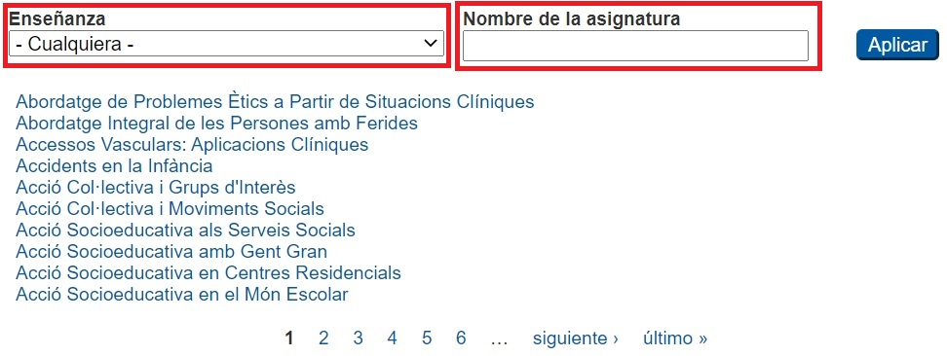
Bibliografía recomendada
crai.ub.edu/es/recursos-d-informacio/bibliografia-recomanada
El CRAI de la UB pone a vuestra disposición la bibliografía recomendada de las asignaturas incluidas en los planes docentes de las titulaciones de grado del curso actual.
Desde este portal podéis consultar la relación de títulos recomendados en cada asignatura y su disponibilidad, acceder al texto completo digital o comprobar los ejemplares disponibles de las copias físicas en nuestros CRAI Bibliotecas, descubrir ediciones alternativas y hacer reservas en línea.
Elegid vuestra enseñanza
O escribid directamente el nombre de la asignatura

Slide 40
Wifi y acceso a los ordenadores de la Facultad
crai.ub.edu/es/que-ofrece-el-crai/acceso-recursos/acceso-recursos-wifi-eduroam
El servicio de Wifi de la Universidad ofrece conexión a Internet sin necesidad de tener una conexión fija a la red. Para utilizarlo, debes configurar tu ordenador portátil e identificarte con el identificador local.
La Universidad de Barcelona participa en el proyecto Eduroam, cuyo objetivo es promover un espacio único de movilidad que permita que cuando un usuario llegue a otra organización disponga de un entorno de trabajo virtual con conexión a Internet. Puedes consultar la Guía de configuración de Eduroam.
Colectivo | Terminación | Correo | Identificador local
PAS / PDI |  | joan.pere.garcia@ub.edu cherrera@ub.edu | joan.pere.garcia cherrera
Alumnos | .alumnes | jherg07@alumnes.ub.edu | jherg07.alumnes
Alumni UB | .a | pperez@alumni.ub.edu | pperez.a
Notes:
Què és?
A què respon?

Slide 41
¡Síguenos en las redes! crai.ub.edu/ca/coneix-el-crai/difusio-marqueting/blogs-i-xarxes-socials
Instagram del CRAI Biblioteca del Campus de Mundet
@craimundet
WhatsApp del CRAI Biblioteca del Campus de Mundet
https://crai.ub.edu/ca/coneix-el-crai/biblioteques/biblioteca-campus-mundet/serveis-whatsapp
Twitter del CRAI Biblioteca del Campus de Mundet
https://twitter.com/craimundet
YouTube del CRAI Biblioteca del Campus de Mundet
https://www.youtube.com/channel/UCAvm8Yv97vnECk1WJYLglOg
Y en las exposiciones virtuales:
crai.ub.edu/es/conoce-el-crai/difusion-marketing/exposiciones-virtuales
Notes:
Diapositiva optativa

Slide 42
Y si todavía tienes dudas...
Pregunta al CRAI Biblioteca
El personal de la Biblioteca resolverá tus dudas.
Accede a la web inicial del CRAI
En la sección «Preguntas más frecuentes»
se incluyen las consultas más habituales ya respondidas.
Dirígete al S@U
Es un servicio de información virtual para cualquier consulta sobre los CRAI Bibliotecas y sus recursos y servicios, disponible las 24 horas de los 7 días de la semana, y atendido por bibliotecarios especializados.
Escribe al WhatsApp del CRAI Biblioteca del Campus de Mundet
648 971 585
O bien llámanos
934 021 035

Slide 43
¡Muchas gracias!
© CRAI Universitat de Barcelona, curso 2021-22

